Slide 1
股票市场

Slide 2
中国10大投行:
中信证券
中信建设
招商证券
中金公司
华泰联合
国泰君安
光大证券
海通证券
广发证券
中银国际
中国10大战略机构投资者
IDG资本
IDG资本
深圳市创新投资
晨兴资本
金沙江创投
创新工场
君联资本
GGV纪源资本
达晨财智
经纬中国
中国10大PE/VC
真格基金
IDG资本
经纬中国
红杉中国
创东方
华创资本
梅花天使
险峰长青
源码资本
顺为资本

Slide 3
投资银行的组织形态
一是独立型的专业性投资银行，这种类型的机构比较多，遍布世界各地，他们有各自擅长的业务方向，比如美国的高盛、摩根斯坦利；
二是商业银行拥有的投资银行，主要是商业银行通过兼并收购其他投资银行，参股或建立附属公司从事投资银行业务，这种形式在英德等国非常典型，比如汇丰集团、瑞银集团；
三是一些证券公司或其他大型公司从事的投资银行业务。在中国，投资银行组织形态主要采取这种形式， “投行+投资”的业务模式在中国券商行业大行其道。

Slide 4
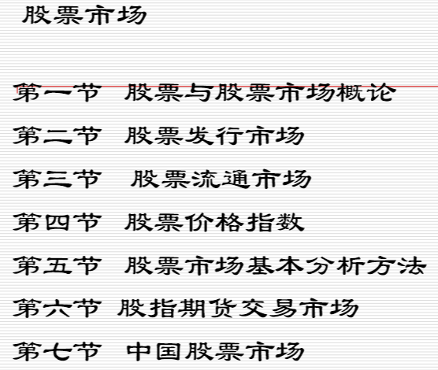
股票市场

Slide 5
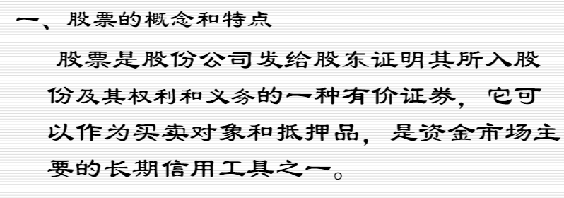
股票的概念

Slide 6
股东的权利和义务
股东的权利
1.公司章程规定的权利。
2.临时股东会的提议召集权
3.对董事和高级管理人员的直接索赔权。
4.选举权和被选举权。股东有权选举和被选举为董事会成员、监事会成员。
5.收益权。股东有权依照法律、法规、公司章程规定获取红利，分取公司终止后的剩余资产。
6.强制解散公司的请求权。
7.优先权。股东在公司新增资本或发行新股时在同等条件下有认缴优先权，有限公司股东还享有对其他股东转让股权的优先受让权。
8.知情质询权。
9.决策表决权。
10.股东代表诉讼权。
股东的义务
1. 遵守法律、行政法规和公司章程；
2. 按时足额缴纳出资，不得抽逃出资；
3. 不得滥用股东权利损害公司或者其他股东的利益；应当依法承担赔偿责任。
4. 不得滥用公司法人独立地位和股东有限责任损害公司债权人的利益。公司股东滥用公司法人独立地位和股东有限责任，逃避债务，严重损害公司债权人利益的，应当对公司债务承担连带责任。

Slide 7
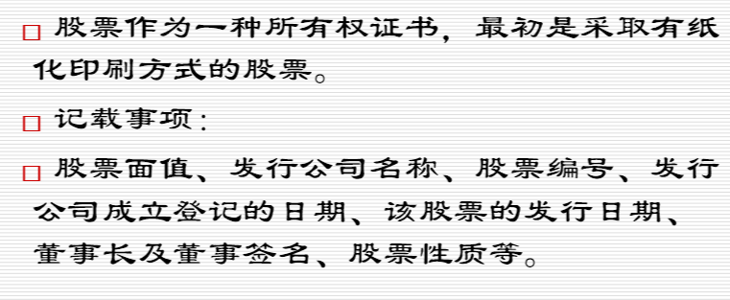
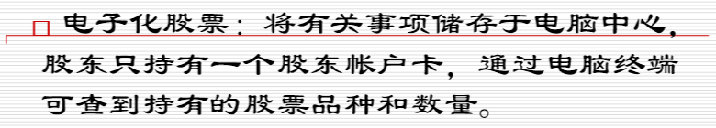
股票的概念和特点

Slide 8
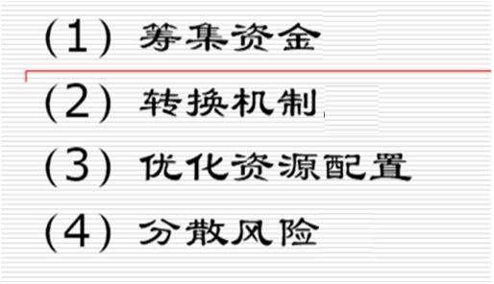
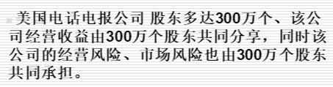
股票市场功能

Slide 9
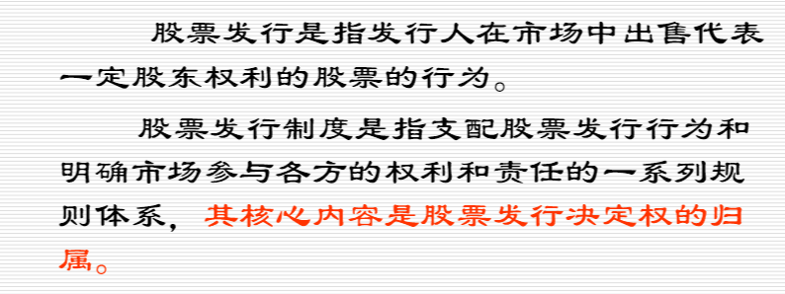
股票发行制度

Slide 10
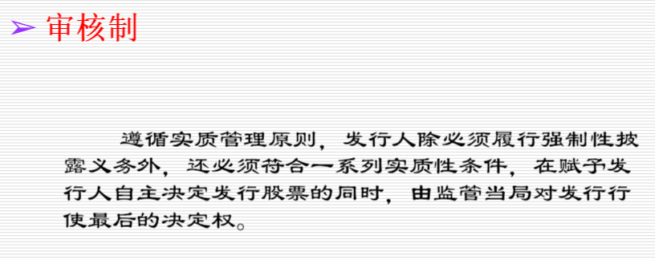
股票发行制度

Slide 11
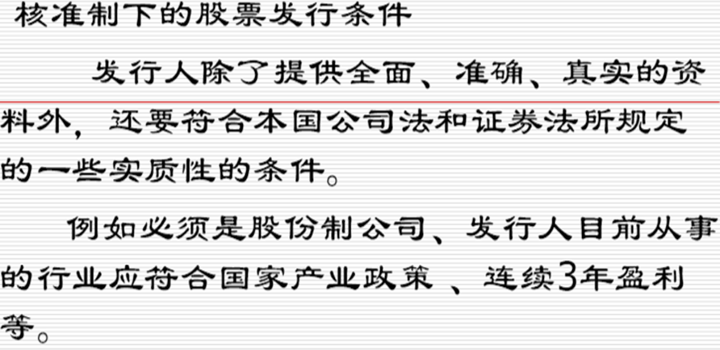
发行条件

Slide 12
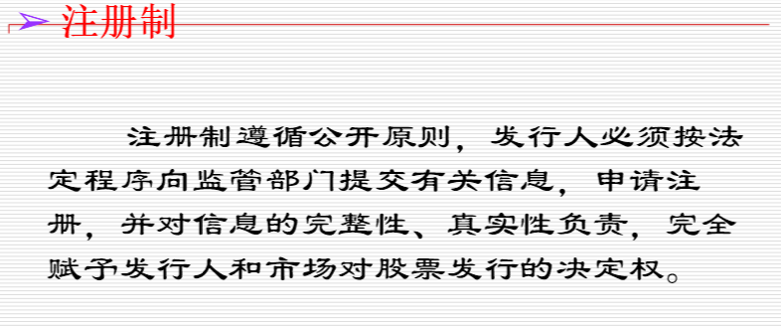
股票发行制度

Slide 13
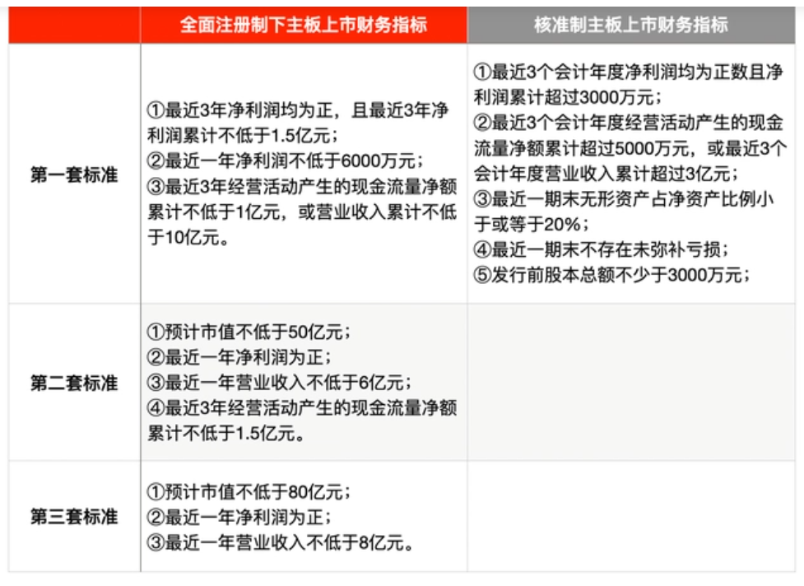
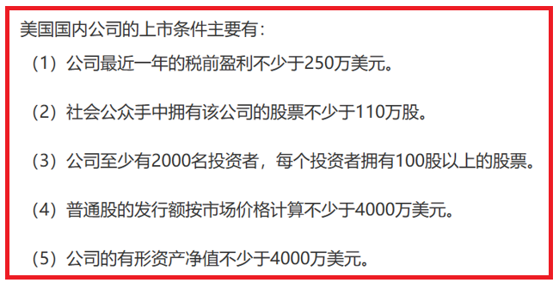
发行条件

Slide 14
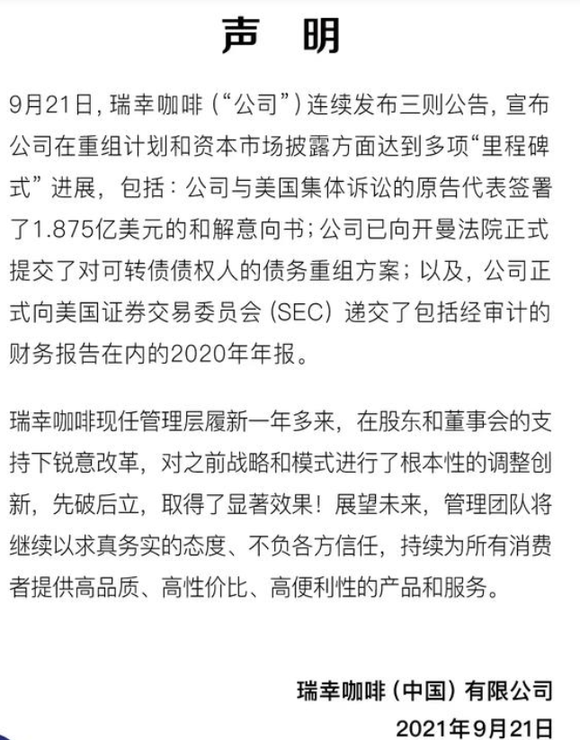
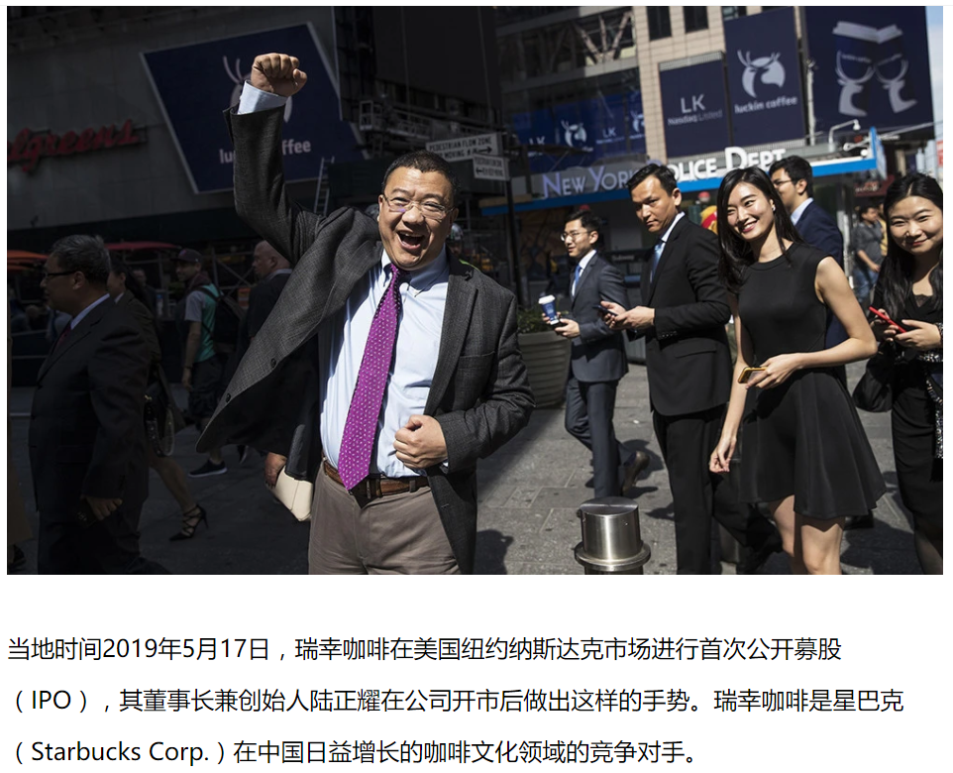

Slide 15
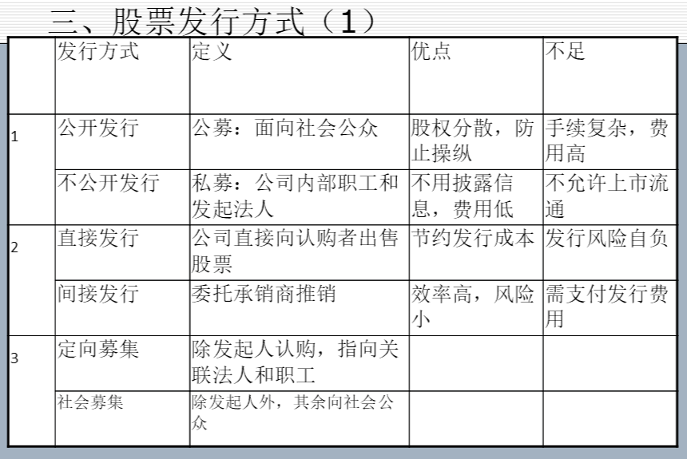
股票发行方式

Slide 16
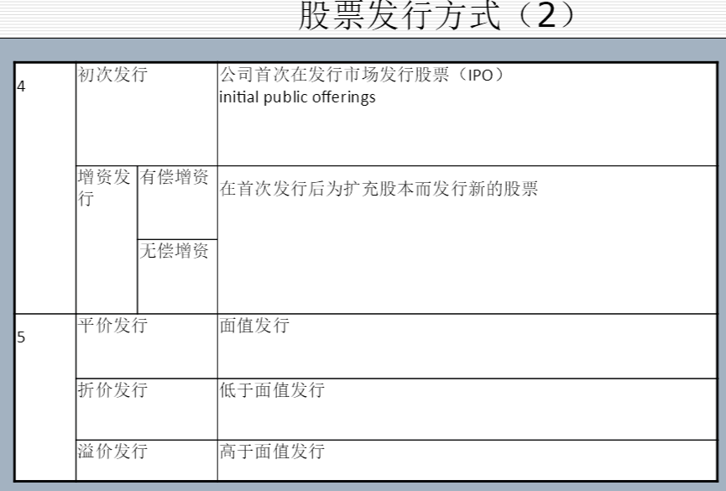
股票发行方式

Slide 17
有偿增资发行VS无偿增资发行
有偿增资发行是指认股人必须以一定的发行价格支付现金才能获得股份的一种方式。一般而言，公开发行的股票、定向增发都采用实收资本增加的方式。
无偿增资发行是指股份制企业将盈余、公积金和资产重估收益转入资本和权益账户，同时发行相应的新股并分配给企业原股东，原股东无需支付认购资金。
问题：
有偿增资发行，公司资本金如何变化？
无偿增资发行，公司资本金如何变化？
派发股息或红利，公司资本金如何变化？

Slide 18
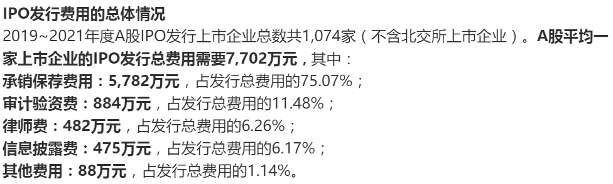
发行费用
信息披露费用交给深圳证券信息有限公司。
该公司由上海/深圳证券交易所授权，负责证券交易实时行情、上市公司信息公告的发布、经营和管理。
全景网、巨潮网是其子公司，都是其发布平台之一。

Slide 19
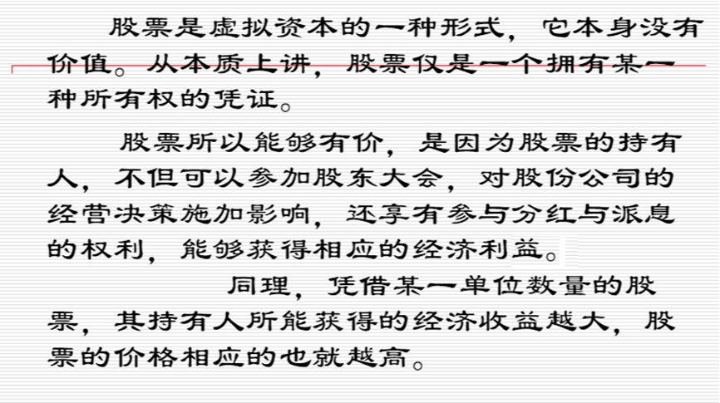

股票的价格

Slide 20
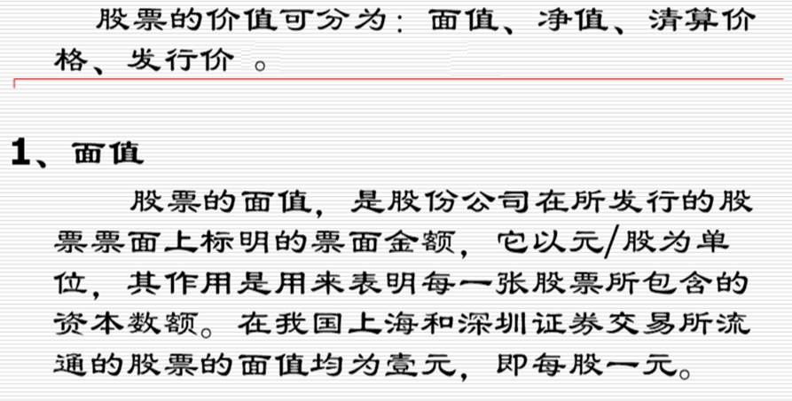
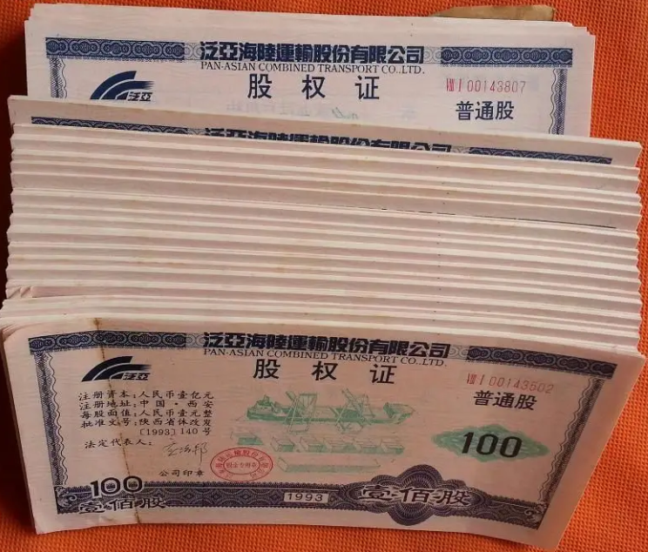
股票的价值

Slide 21
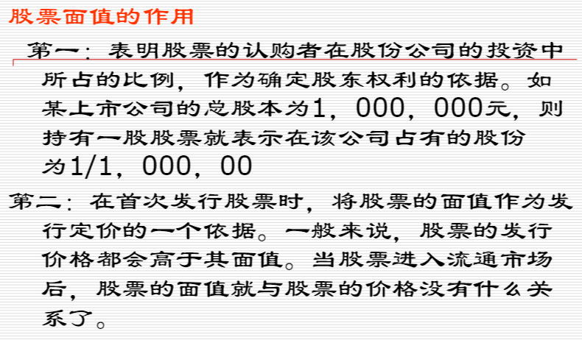
股票的价值

Slide 22
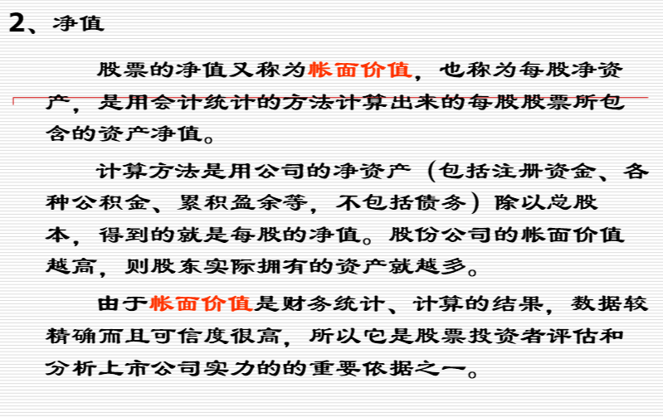
股票的价值

Slide 23
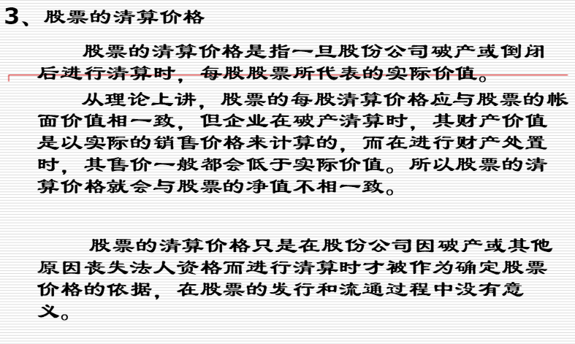
股票的价值

Slide 24
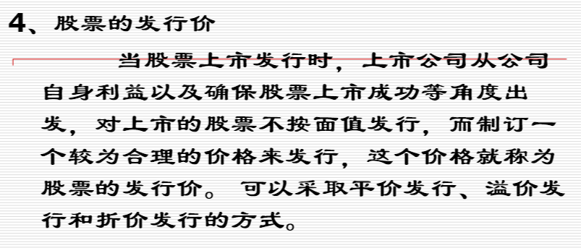
股票的价值

Slide 25
股票的价值
面值：历史上，在上海和深圳证券交易所流通的股票的面值均为1元。
净值（账面价值）：用会计统计方法计算出来的公司净资产，是股票市值的一个有力支撑。
清算价格：旦股份公司破产或者倒闭后进行清算时，每股股票所代表的实际价值。
发行价格：在股票上市发行时的价格。
股票市值>净值（账面价值）

Slide 26
关于股票定价公式
如果净值（账面价值）是股票市值的一个有力支撑，股票的定价公式是不是如下：
然而，理论定价公式如下：
注意，股票定价公式不可能是：

Slide 27
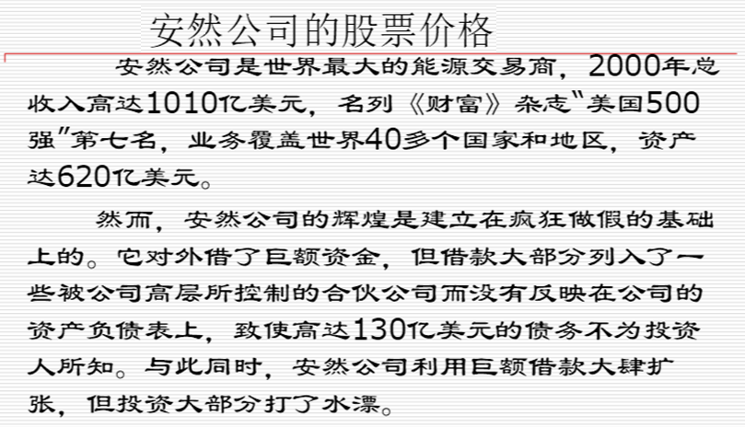
股票的价值
“五大”变“四大”,昔日全球第一的会计师事务所帝国安达信一夜粉碎。
“四大”会计师事务所：
普华永道
毕马威
安永
德勤

Slide 28
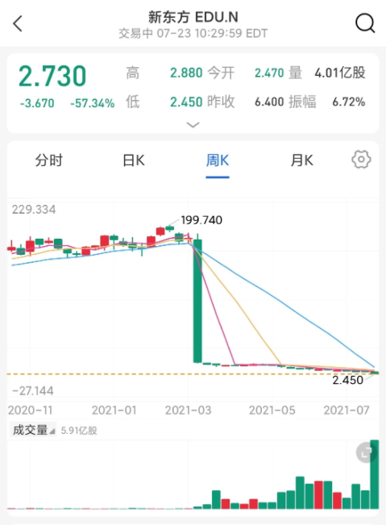
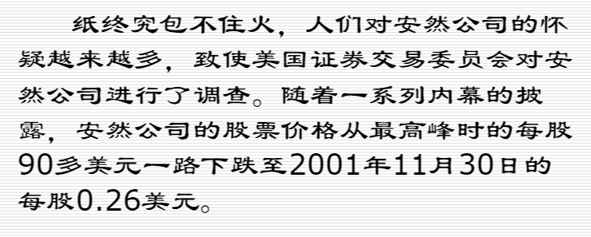
股票的价值

Slide 29
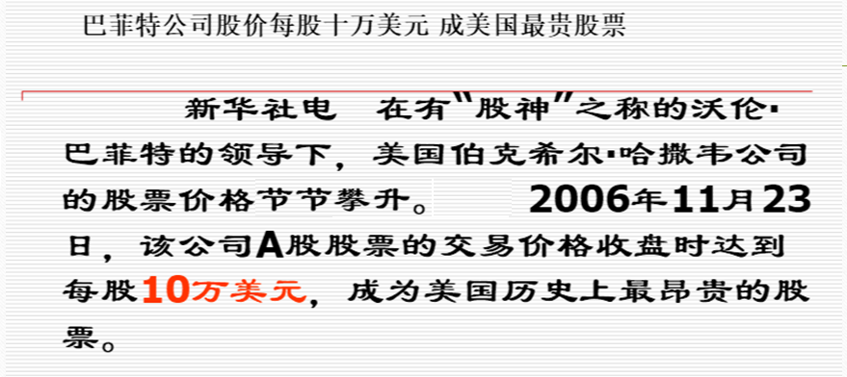
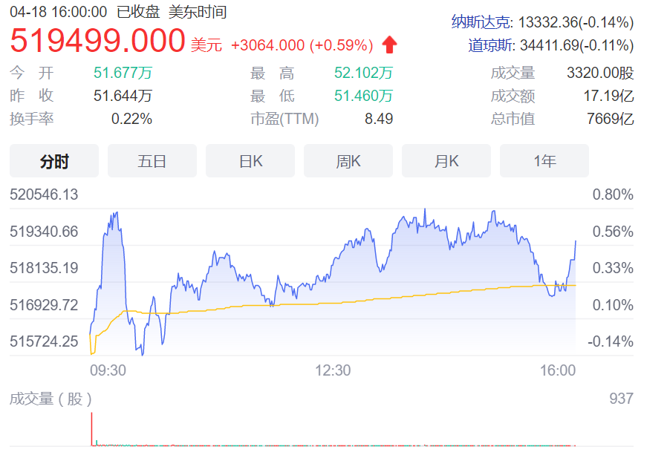
股票的价值
如果你在1956年把1万美元交给沃伦·巴菲特，现在就变成了大约2.7亿美元（税后）。

Slide 30
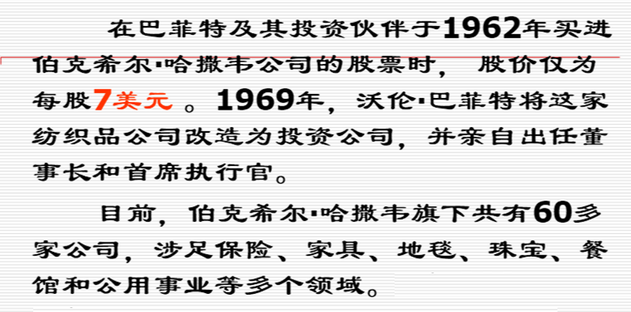
股票的价值

